Slide 1
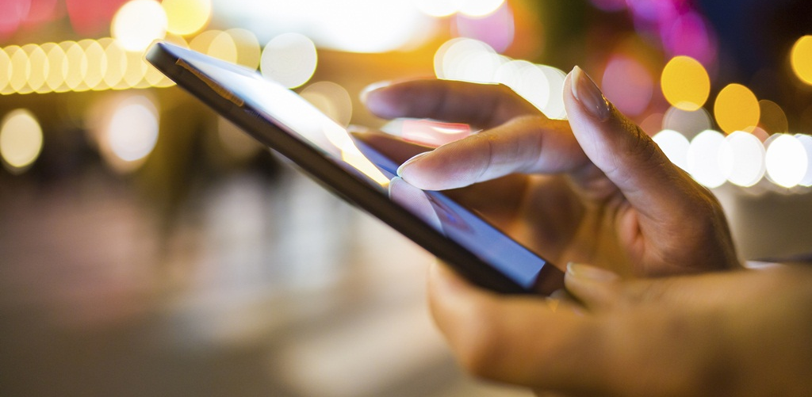
Internet of Things
Zbyszek Lugsch
Adrián Čech

Slide 2
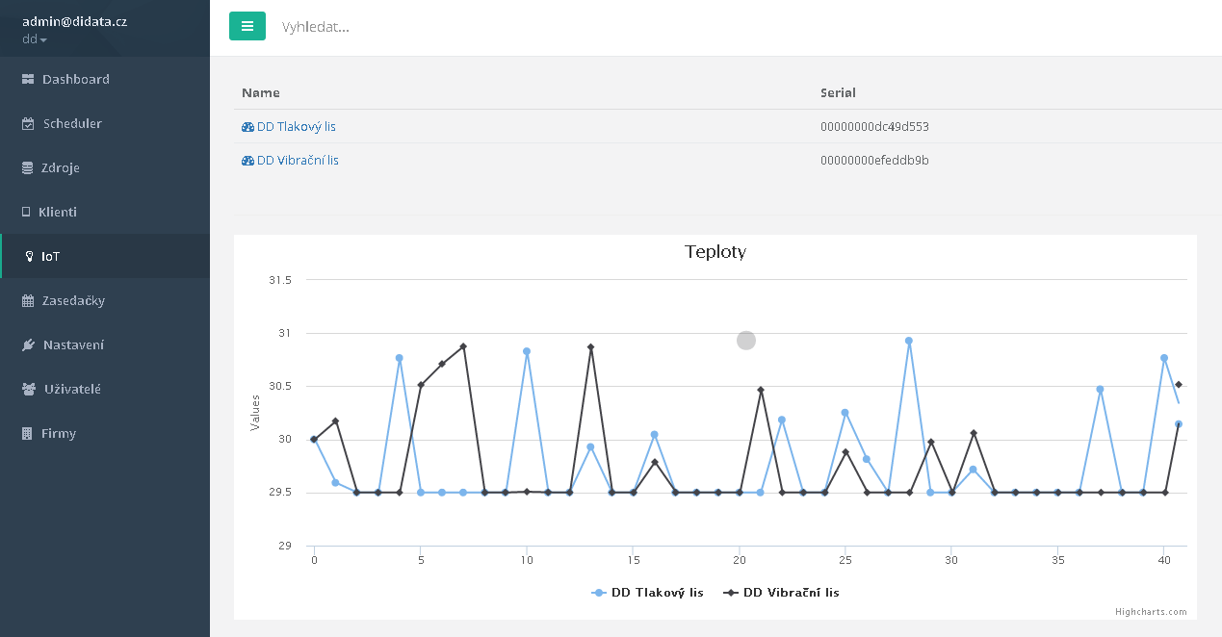
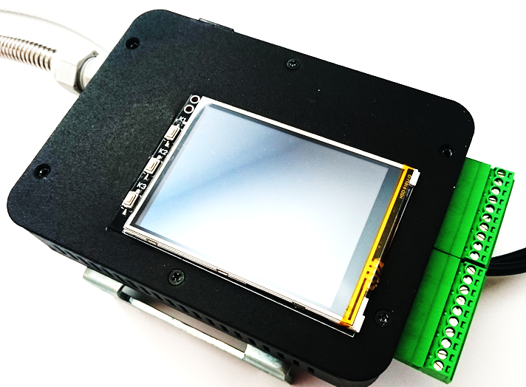
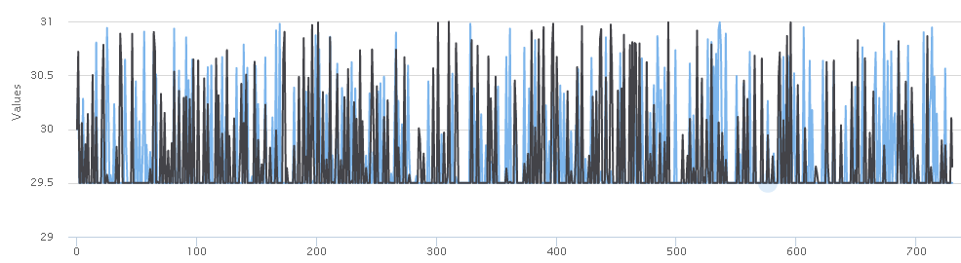
IoT | Příklady využití
Sledování produktů ve výrobním procesu
Sledování materiálu a využití prostředků
Optimalizace dodavatelského řetězce
Prediktivní údržba pro výrobní prostředky
Sledování nákupních tras a zvyklostí
Vazba na distribuci obsahu
Komunikace mezi výrobním prostředkem a produktem

Slide 3
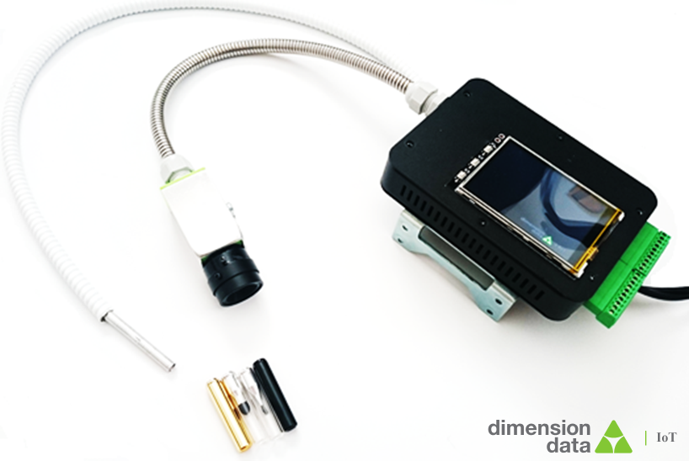
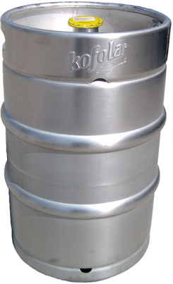
IoT | Praktické nasazení
Sledování KEG sudů
Přenos dat pro sportovní události
Lokalizace produktů v prostoru
Navigace návštěv v prostoru
Zabezpečení chráněného území
Prediktivní údržba pro výrobní prostředky v manufaktuře

Slide 4
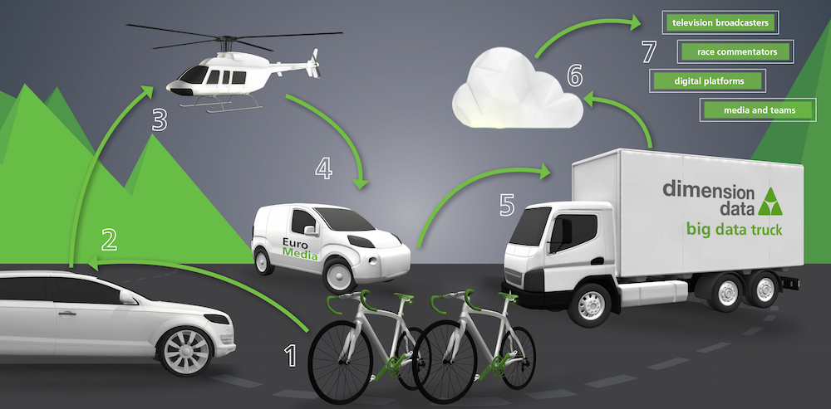
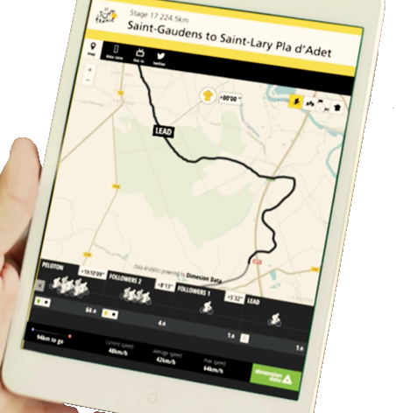
IoT | Praktické nasazení Tour de France
Notes:
Speaker notes:
SETTING THE SCENE: The digital era and high performance sport
The adoption of digital technologies by other high performance sports and the innovative ways in which they engage audiences is setting a new benchmark for what those audiences can see during a sporting event.
In motor racing, for example, technology helps analyse data at tremendous speed and thus creates significant performance advantages for race teams.
Fans access digital platforms from multiple devices and can view live leader boards, in-car cameras, interactive forums, and circuit guides.
There’s no doubt digital is informing, shaping, and redefining the expectations of the viewing experience of sport today.
With this in mind, the ASO recognised that it would need to embrace digital technology to satisfy the heightened expectations of fans, sports commentators, and media following the Tour.
It was looking for ways to make the event even more attractive, immersive, and exciting for cycling fans lining the route, as well as those following the race on television.
Working with broadcast partners, the ASO already delivered exceptional television coverage of the race, with a live race broadcasts and telecasts in 190 countries and on 120 television stations.
But fans and commentators had limited access to real-time information about the riders’ performance. In fact, they were only able to track the peloton — the main pack of riders — and breakaway groups.
Individual rider tracking wasn’t possible.
So….

Slide 5
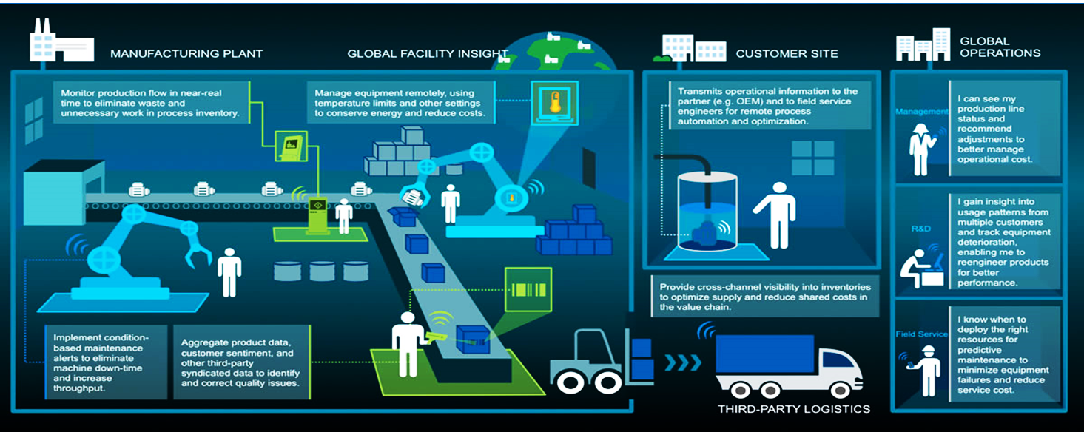
IoT | Praktické nasazení v manufaktuře

Slide 6
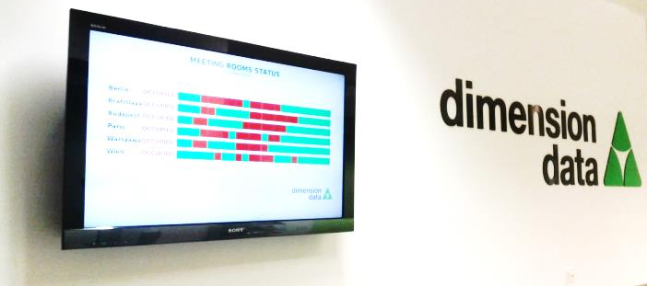
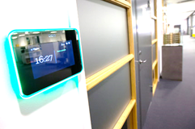
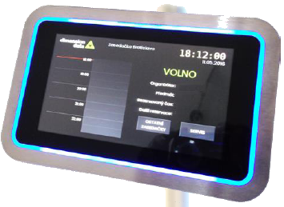
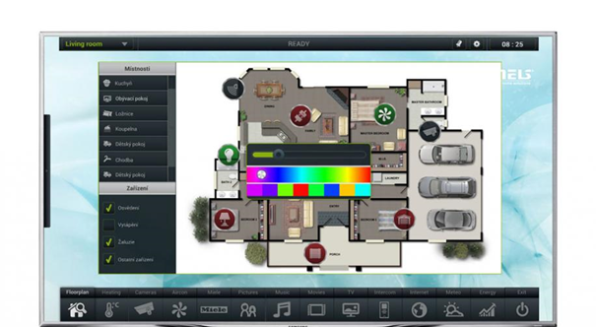
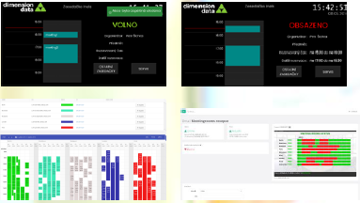
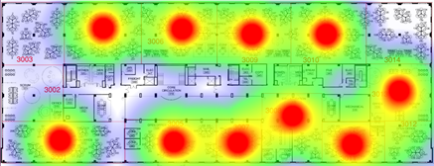
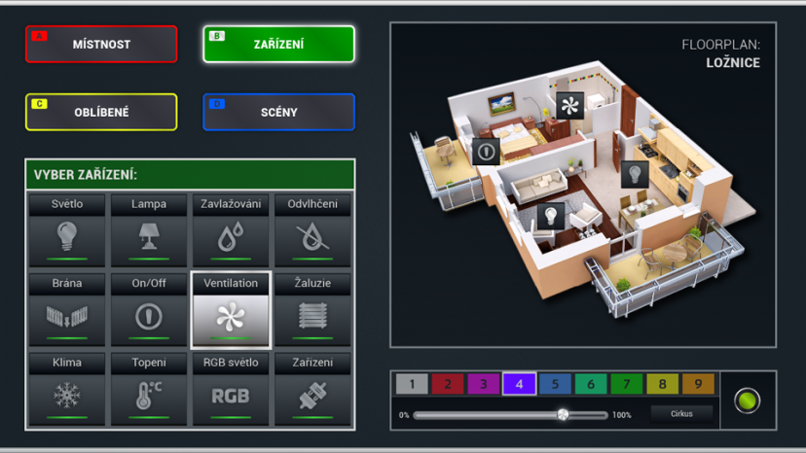
IoT | Praktické nasazení kanceláři
Správa času a prostoru
Monitorování prostředí
Vazba na systémy inteligentních budov
Navigace v prostoru

Slide 7
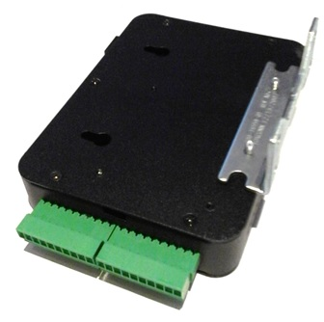
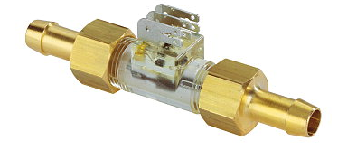
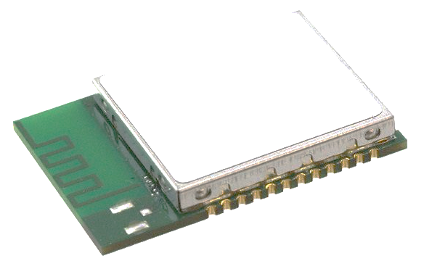
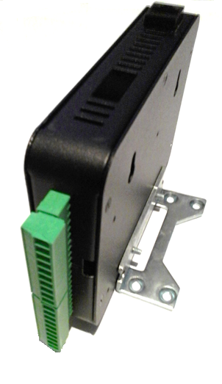
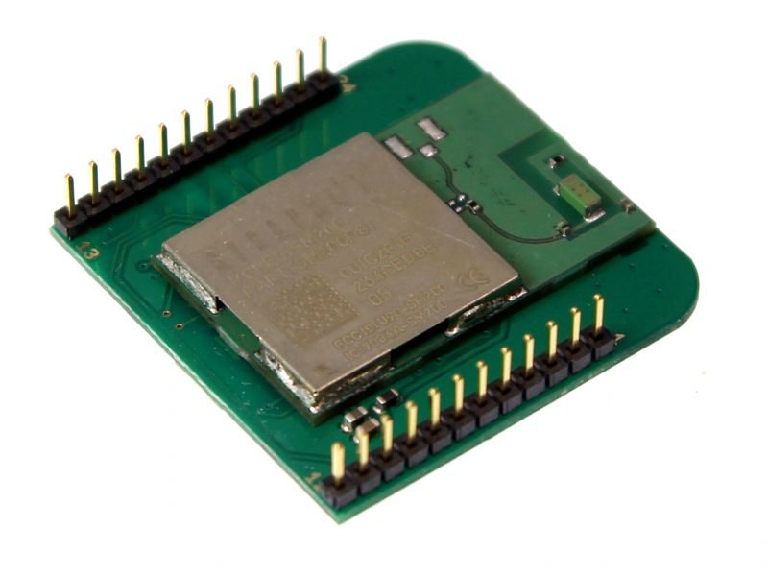
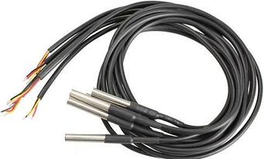
IoT | Zařízení
IoT computing nódy
IoT subsystémy
IoT čipy
IoT senzory
Vysílač 868MHz
NFC, GPS
Senzory
Šifrování

Slide 8
IoT | Souvislosti
Nový přístup komputingu
Fog computing
Edge computing
Close to datasource as possible
Industrial or outdoor
Distributed
New requirements for databases
Nový přístup ke komunikaci
Topologie
Protokoly a brány
EtherNet/IP, Profinet, Modbus TCP
Profibus, Fieldbus, SCADA
LoRa, 6LowPAN, Sigfox
REP (Resilient Ethernet Protocol), MRP (Media Redundancy Protocol), DLR (Device Level Ring)
Cloudové služby
Posílání a příjímaní dat z cloudu
Prudký růst
Předpoklad připojení přes 212 miliard připojených věcí 2020
Odlišné nároky na úložiště
TB -> PB dat
Nestrukturovaná data
Od velmi malých po velmi velké objemy
Objekty
Nový přístup k DB
Spracování toku dat v reálném čase
Vysoká propustnost

Slide 9
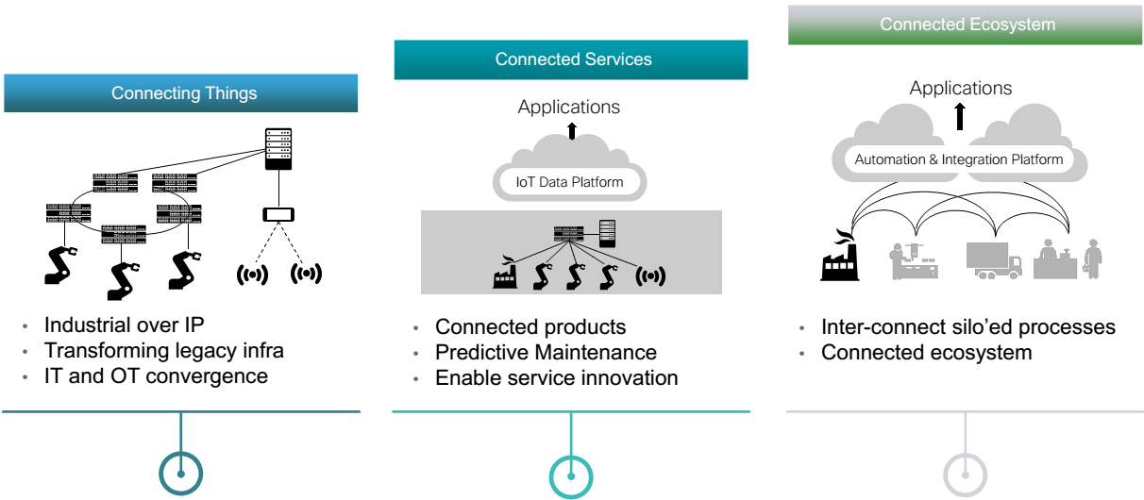
IoT | Ekosystém

Slide 10
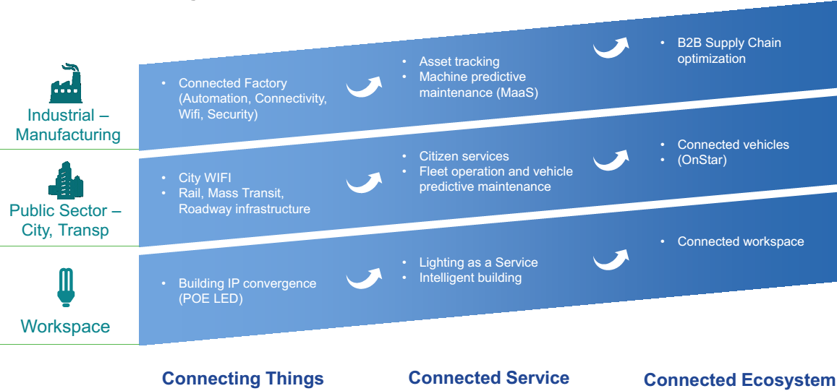
IoT | Ekosystém

Slide 11
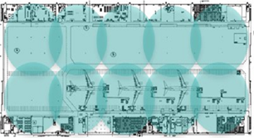
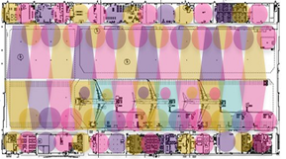
IoT | Ekosystém
Koncept fog/edge computingu umožňuje rozšířit cloud blíže k místu, kde je realizována akce na základě sbíraných dat. Uzel může tvořit zařízení s výpočtovou silou, úložištěm a připojením k síti.
Výhody
analýza dat blízko místa, kde vznikají
minimalizuje zpoždění vzniknutépři přenosu
citlivá data zůstávají uvnitř sítě.
Srovnání cloud a fog/edge computing
Klasické pokrytí WiFi v prostoru
poskytování přístupu k síti
minimální pokrytí prostoru
Pokrytí pro potřebu lokalizace
možnost triangulace
komunikace strojů
komunikace produktů
vzdálená správa
správa inventáře

Slide 12
Ďekujeme za pozornost.
adrian.cech@dimensiondata.com
zbyszek.lugsch@dimensiondata.com

